Slide 1
Bài 11: KHU VỰC ĐÔNG NAM Á Tiết 1.Tự Nhiên, Dân Cư và Xã Hội
Tổ 1- B11- THPT Lê Trọng Tấn

Slide 2
Đông Nam Á
Diện tích: 4,5 triệu km²
Dân số: 646,9 triệu người (2018 )
Gồm 11 quốc gia: Thái Lan, Myanmar, Lào, Campchia, Việt Nam, Đông Timor, Singapore, Malaysia, Bruney, Philippines, Indonesia
=)) Được coi là một trong các khu vực phát triển kinh tê năng động nhất thế giới hiện nay.

Slide 3
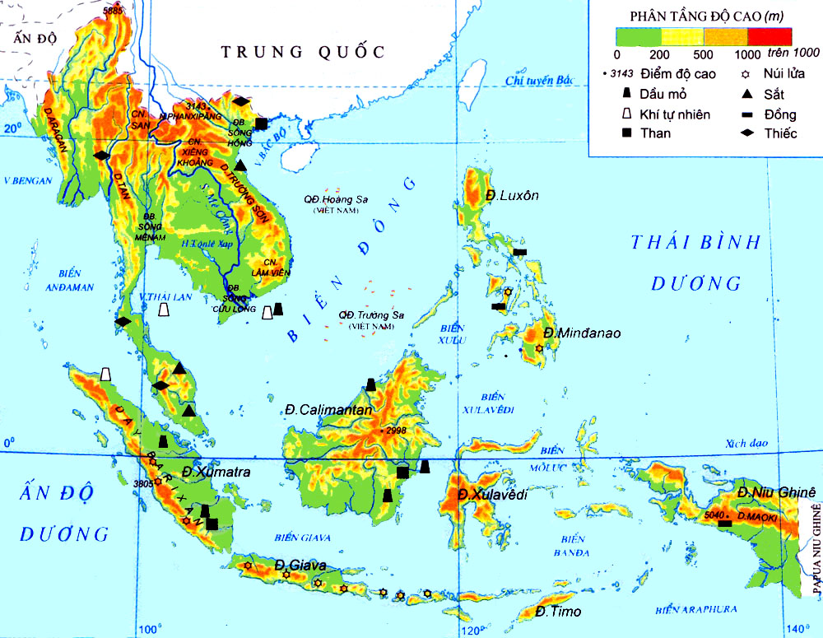
Tự Nhiên
Vị trí địa lí và lãnh thổ
a. Lãnh thổ
Bán đảo
Đảo
Quần đảo
Đan xen
giữa các biển
và vịnh biển

Slide 4
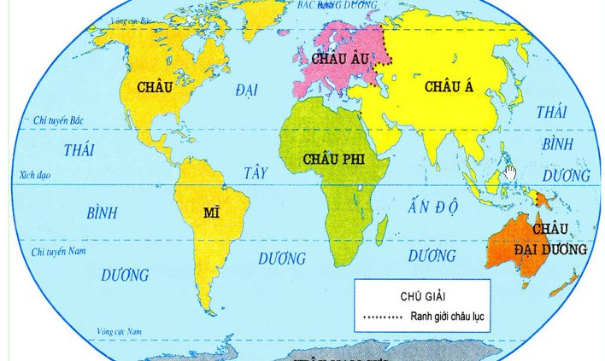
b. Vị trí địa lí
Tự Nhiên
Vị trí địa lí và lãnh thổ
Khu vực Đông Nam Á nằm ở phía Đông Nam châu Á

Slide 5
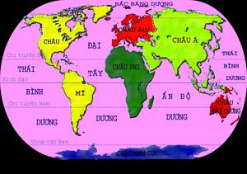
Đại bộ phận lãnh thổ nằm trong vùng nội chí tuyến
Tiếp giáp 2 đại dương lớn
Cầu nối giữa lục địa Á-Âu và Ô-xtray-li-a
Giao thoa giữa các nền văn hóa lớn

Slide 6
*Thuận lợi:
Có vị trí địa lí chính trị quan trọng
Giao lưu phát triển kinh tế
Phát triển kinh tế biển
Văn hóa đa dạng
*Khó khăn:
Là khu vực các cường quốc cạnh tranh nhiều
Nằm trong khu vực có nhiều thiên tai

